Slide 1
SU ÇERÇEVE DİREKTİFİ KAPSAMINDA BÜYÜK ÖLÇÜDE DEĞİŞTİRİLMİŞ SU KÜTLELERİ ve YAPAY SU KÜTLELERİ
ORMAN VE SU İŞLERİ BAKANLIĞI
Su Yönetimi Genel Müdürlüğü
Altunkaya ÇAVUŞ
Orman ve Su İşleri Uzmanı

Slide 2
Sunum İçeriği
Sürdürülebilir Kalkınma
Entegre Su Kaynakları Yönetimi
Su Çerçeve Direktifi Temel Unsurları
Büyük Ölçüde Değiştirilmiş Su Kütleleri ve Yapay Su Kütleleri

Slide 3
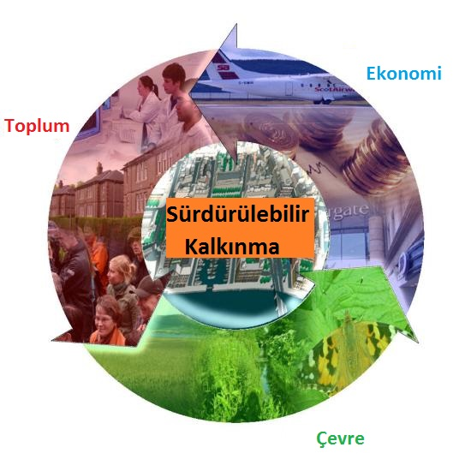
SÜRDÜRÜLEBİLİR KALKINMA
“Bugünün ihtiyaçlarını, gelecek nesillerin de kendi ihtiyaçlarını karşılamalarından ödün vermeden karşılamak”
Brundtland Raporu/1987
Su kaynaklarının çevre bütünü içinde değerlendirilmesi gerektiği; kaynak yönetiminin de havza bazında ve diğer doğal kaynaklarla “entegre” biçimde gerçekleştirilmesi zorunluluğu vurgulanmıştır.
Rio/GÜNDEM 21/1992
Notes:
Çevre, sürdürülebilir kalkınmanın temel unsurudur.
Ekonomi, sürdürülebilir kalkınmanın sağlanabilmesi için bir araçtır.
Herkes için refah (sosyal boyut) ise sürdürülebilir kalkınmanın hedefidir.
Sürdürülebilir kalkınma stratejisi, 1992 yılında Rio’da gerçekleştirilen Zirve’de küresel bir uygulama planına dönüşmüştür.
GÜNDEM 21 adlı bu belge, 21. yüzyıla uzanan bir eylem planını ortaya koymaktadır.
Gündem 21, “İnsanlık, tarihsel bir dönüm noktasındadır” cümlesiyle açılmaktadır. «Humanity stands at a defining moment in history.»
Gündem 21’de, su yalnızca doğal kaynak değil, sosyal ve ekonomik kaynak olarak da tanımlanmış olup, bu çerçevede su kaynaklarının kullanımının ve geliştirilmesinin entegre biçimde yönlendirilmesi ve bunların sürdürülebilir kalkınma felsefesi içinde yönetilmesi görüşü benimsenmiştir.

Slide 4
ENTEGRE SU KAYNAKLARI YÖNETİMİ
Entegre Su Kaynakları Yönetiminin Küresel çapta ele alınması:
1992: Uluslararası Su ve Çevre Konferansı / Dublin
2000: İkinci Dünya Su Forumu & Bakanlar Konferansı / Hague
2001: Uluslararası Tatlı Su Konferansı / Bonn
2002: Sürdürülebilir Kalkınma Zirvesi / Johannesburg
2003: Üçüncü Dünya Su Forumu / Kyoto
2006: Dördüncü Dünya Su Forumu / Meksiko
2009: Beşinci Dünya Su Forumu / İstanbul
2012: Altıncı Dünya Su Forumu / Marsilya
1.Entegre su kaynakları yönetimine geçilmesi
2.Suyun ekonomik bir mal olarak dikkate alınması gerektiği,
3.Yerelden yönetimin desteklenmesi,
4.Katılımcı yaklaşım ve kadınların karar alma süreçlerine dahil olması vurgulanmıştır.

Slide 5
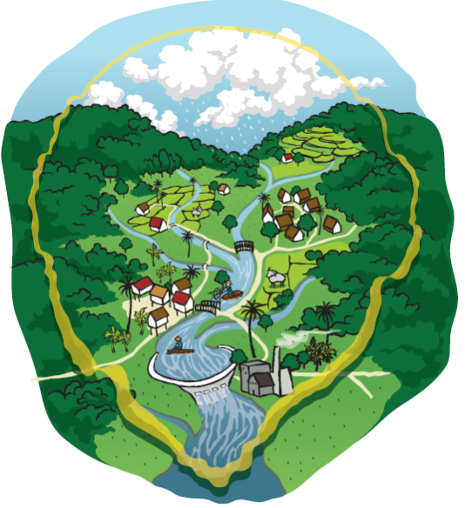
ENTEGRE SU KAYNAKLARI YÖNETİMİ
“Entegre Su Kaynakları Yönetimi, hayati öneme sahip ekosistemlerin sürdürülebilirliğinden ödün vermeden, eşitlik ilkesi esas alınarak, ekonomik ve sosyal refahın en üst düzeye çıkarılması için su, toprak ve ilgili kaynakların eşgüdüm içerisinde geliştirilmesi ve yönetiminin teşvik edilmesi sürecidir.”
GWP/Küresel Su Ortaklığı
Notes:
Küresel su ortaklığı, 1995 yılında Dünya Bankası ve BM Kalkınma Programı tarafından kurulmuştur.

Slide 6
SU ÇERÇEVE DİREKTİFİ
SÇD Tarihsel Gelişimi
1975 1980
Yüzey Suları Direktifi, İçmesuyu Direktifi
Avrupa Tek Senedi (Ortak çevre politikası için önemli adım)
1991
Su Çerçeve Direktifi’nin (2000/60/EC) yürürlüğe girmesi
Su Çerçeve Direktifi Taslağının AB Komisyonu tarafından hazırlanması
2000
1988
1996
1991
Kentsel Atıksu Yönetimi Direktifi
Nitrat Direktifi
Yeni İçme suyu Direktifi
1996
Entegre Kirlilik Önleme ve Kontrolü Direktifi
1972
Stockholm Konferansı (BM İnsan ve Çevre Konferansı)
Notes:
1972 yılında Stockholm’de düzenlenen Birleşmiş Milletler İnsan ve Çevre Konferansı’nda çevre ve kalkınma arasındaki ilişki kapsamlı olarak ele alınmış ve Avrupa Ekonomik Topluluğu’nun çevre ve su konusundaki çalışmalarının temel hareket noktası olmuştur. Aynı yıl içerisinde, Avrupa Topluluğu hükümet ve devlet başkanlarının Paris’te yaptıkları zirve toplantısında Topluluğun ortak bir çevre politikası izlemesi yönünde karar alınmıştır. Bu karar neticesinde, çevre eylem programı Avrupa Komisyonunca hazırlanarak 1973 yılında yürürlüğe girmiştir. Topluluk kurucu anlaşması olan Roma Anlaşması yasal düzenleme yapılmasında Komisyon’a özel bir yetki vermediğinden dolayı 1987 yılına kadar bütün direktifler, üye ülke yasalarının birbiri ile uyumlu olmasını öngören Roma Anlaşması’nın 100’üncü veya yetki verilmeyen alanlarda gerektiğinde müdahaleye izin veren 235’inci maddesine göre çıkarılmıştır (Bilen, 2008).
Topluluk kuruluş anlaşmalarını gözden geçiren ve 1 Temmuz 1987 yılında yürürlüğe giren Avrupa Tek Senedi (Single European Act) ile çevre korumaya ilişkin özel hükümler getirilmiş ve “çevre” bağımsız bir politika alanı olarak yer almıştır. Tek Sened üç kurucu anlaşmayı değiştirmiş ve çevre politikalarını Topluluğun ortak politika üretmesi gereken bir alan olarak tanımlamıştır (Bilen, 2008). Böylece Avrupa su politikalarında yeni bir döneme geçiş için kapı aralanmıştır.
Şubat 1996’da, Avrupa Komisyonu, AB su politikası ile ilgili görüş birliğine varmıştır. Üye ülkeler, Avrupa Parlamentosu ve Avrupa Komisyonu suyun gelecekte entegre olarak düşünülmesi için görüş birliğine varmışlardır. Tüm
su ile ilgili diğer direktifleri tek bir yönetmelik altında toplamak gibi bir düşünce vardır ve bu Su Çerçeve Direktifi’nin (WFD) oluşmasına neden olmuştur. WFD, Avrupa çapında entegre su yönetimine bir çerçeve oluşturmak amacı ile 22 Kasım 2000 tarihinde yürürlüğe girmiştir.

Slide 7
SU ÇERÇEVE DİREKTİFİ
Ana amacı: iç yüzeysel suların, geçiş sularının, kıyı sularının ve yeraltı sularının korunması için aşağıdaki özelliklere sahip bir çerçeve oluşturmaktır.
Su kaynaklarının daha fazla tahribatının önlenmesi, korunması ve iyileştirilmesi
Mevcut su kaynaklarının uzun dönem korunmasına dayalı sürdürülebilir su kullanımını teşvik etmek.
Sel ve kuraklık etkilerinin azaltılması
Yeraltı su kirliliğinin zaman içinde azaltılıp, daha fazla kirlenmesinin engellenmesi
Sucul ekosistemlerin ileri derecede korunması ve iyileştirilmesi

Slide 8
SU ÇERÇEVE DİREKTİFİ
Su yönetiminde yeni bir yaklaşım SÇD
Kesin bir hedef ortaya koymaktadır (Madde 4)
Tüm su kütlelerinin 2015 yılına kadar hem kalite hem miktar açısından “iyi durum”da olması
Tüm suları korumaktadır (Madde 1)
nehirler, göller, kıyı suları, geçiş suları ve yeraltı suları
Siyasi sınır ayrımı yapmamaktadır (Madde 3)
İlgili ülkeler ve kurumlar arasında sınırlararası çalışma gerektirmektedir.
Su sistemlerinin politik sınırlarla sınırlanmadığı nehir havzaları bazında yönetim gerektirmektedir.

Slide 9
SU ÇERÇEVE DİREKTİFİ
Su yönetiminde yeni bir yaklaşım SÇD
Suyu ücretlendirir (Madde 9)
Su ücretlendirme faaliyetleri ve kirleten öder prensibini, doğru ücretler ile gerekli kılmaktadır.
Katılımcı bir yaklaşım (Madde 14)
Su yönetimi faaliyetlerine sivil toplum kurumlarının ve halkın katılımı
Bütüncül bir yaklaşım
Tarım, endüstri, evsel ve diğer tüm kirlilik kaynaklarının azaltılması ve kontrolünü gerektirmektedir.

Slide 10
SÇD Temel Basamakları
Madde 4:
Her su kütlesi için ‘başlangıç’ ve ‘nihai’ (biyolojik ve kimyasal) hedeflerin tanımlanması
Madde 11:
Uzun tedbir listesi
Maliyet etkinliği analizi
Nihai tedbir listesi
Maliyetin karşılanması da dahil olmak üzere düzenleyici bir çerçeve
Çalışma Grubunun Nehir Havzası Bölge Oluşumu’nun Belirlenmesi
Zaman çizelgesi
Çalışma programı
Çevresel Hedefler
Nehir Havzası
Bölgesi
Nehir Havzası
Karakterizasyonu
Önemli Su Yönetimi
Konuları Raporu
Önlemler
Programı
Nehir Havzası
Yönetim Planı
İzleme
Bölgenin tanımlanması
Yer altı/yüzey suyunun kategori, sınıf ve türünün tanımlanması
Baskı ve etki analizi
Su kullanımının ekonomik analizi
Risk analizi
Madde 13:
Taslak bir RBMP
Halk müzakeresi
Nihai RBMP
Bölgedeki başlıca su yönetimi sorunları
Madde 8 :
Operasyonel, gözetimsel ve araştırmacı izleme
Yeraltı ve yüzey suyu için kimyasal ve biyolojik izleme programı

Slide 11
Nehir Havzası Bölgesi
(SÇD: md. 2-3):
Nehir Havzası Bölgesinin belirlenmesi
Nehir havzası ve akiferlerin şeması
(Alt)Havza, Havza, Bölge (Uluslararası)
Akifer ve kıyı alanları da dahil
Bu bölgeler için idari yetkililerin atanması
Uluslararası nehir havzaları ve akiferleri için düzenlemelerin belirlenmesi

Slide 12
Nehir Havzası Karakterizasyonu
Karakterizasyon raporu
Nehir havzasının özelliklerinin analizi,
Nehir Havzası bölgesinin alanı (km²)
Yerleşik nüfus
Rakım, eğim
Nehir kolları
Su kullanımları
İklim ve hidroloji (yağış vs.)
Jeomorfolojik özellikler (toprak türü)
Su kütleleri
İnsani faaliyetlerinin, yüzey suları ve
yeraltı sularının durumu üzerindeki
etkisinin gözden geçirilmesi,
Su kullanımının ekonomik analizi
Korunan alanlar
Risk Analizi

Slide 13
Nehir Havzası Karakterizasyonu
Su Kütleleri Kategorizasyonu
Kıta içi yerüstü su kaynakları
Nehirler
Göller
Yerüstü su kütleleri
Nehir havzaları
Geçiş suları
Geçiş suları kıyı sularına olan yakınlıkları dolayısıyla kısmen tuzlu olan ancak tatlı su akımlarından da belli miktarda etkilenen nehir ağızlarındaki yerüstü suyu kütleleridir.
Yeraltı suyu kütleleri
Kıyı suları
Korunan alanlar (Yüzme, Nitrat, Habitat, Flora, Fauna Direktifleri - Natura 2000 alanları)
Su kütleleri: durumun ve nihayetinde önlemlerin tanımlanmasına yönelik temel birimdir.

Slide 14
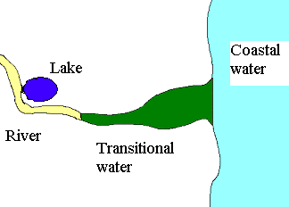
Nehir Havzası Karakterizasyonu
Kategorizasyon
Kıyı suyu
Göl
Nehir
Geçiş suyu

Slide 15
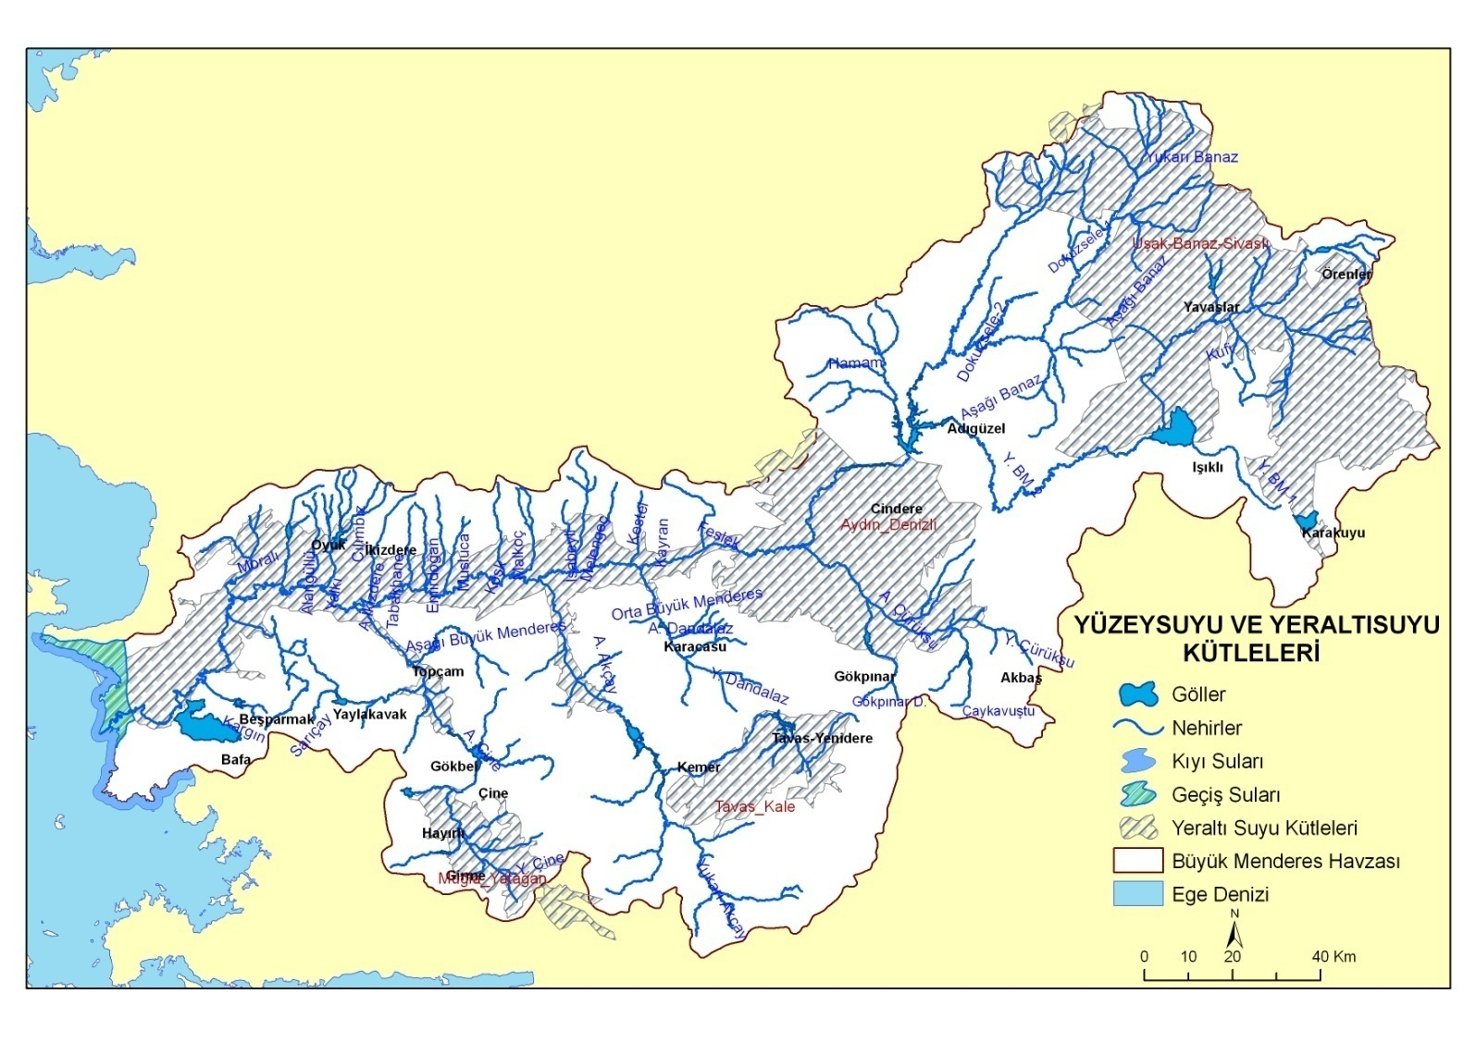
Nehir Havzası Karakterizasyonu
Büyük Menderes Nehir Havzası Yüzeysel ve Yeraltısuyu Kütleleri

Slide 16
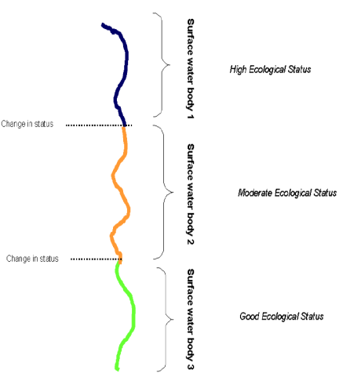
Nehir Havzası Karakterizasyonu
Su Kütlelerinin Belirlenmesi
Su kütlesi 3
Bir nehir kısmı
Su kütlesi 2
Göl
Bir nehir kısmı
Su kütlesi 1
- SK’nin tek bir ekolojik durum sınıfı olmalıdır
- Baskılar, etkiler, hedefler & risk aynı olmalıdır
Notes:
16

Slide 17
Neden Su Kütleleri Belirleniyor ?
Nehir Havzası Karakterizasyonu
Kategori farklılıkları
Jeolojik ve jeomorfolojik özellikler
Hidromorfolojik değişiklikler
Ekolojik durum
Koruma alanları
Tipolojide değişiklik

Slide 18
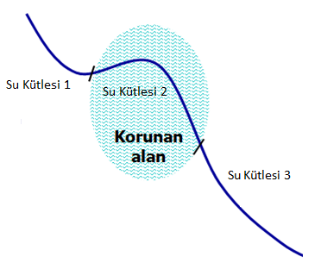
Örnekler
Nehir Havzası Karakterizasyonu
YAS Kütlesi 1
YAS Kütlesi 2

Slide 19
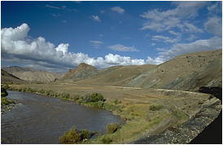
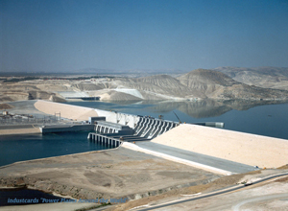
Nehir Havzası Karakterizasyonu
Yüzeysel Su Kütlelerinin Sınıflandırılması
Doğal Su Kütlesi, insanlar tarafından düzenlenmemiş veya morfolojik olarak değiştirilmemiş su kütlesidir.
Büyük Ölçüde Değiştirilmiş Su Kütlesi, insanlar tarafından karakteri önemli derecede değiştirilmiş yüzey suyu kütlesidir.
Yapay Su Kütlesi, insanlar tarafından oluşturulmuş su kütlesidir.

Slide 20
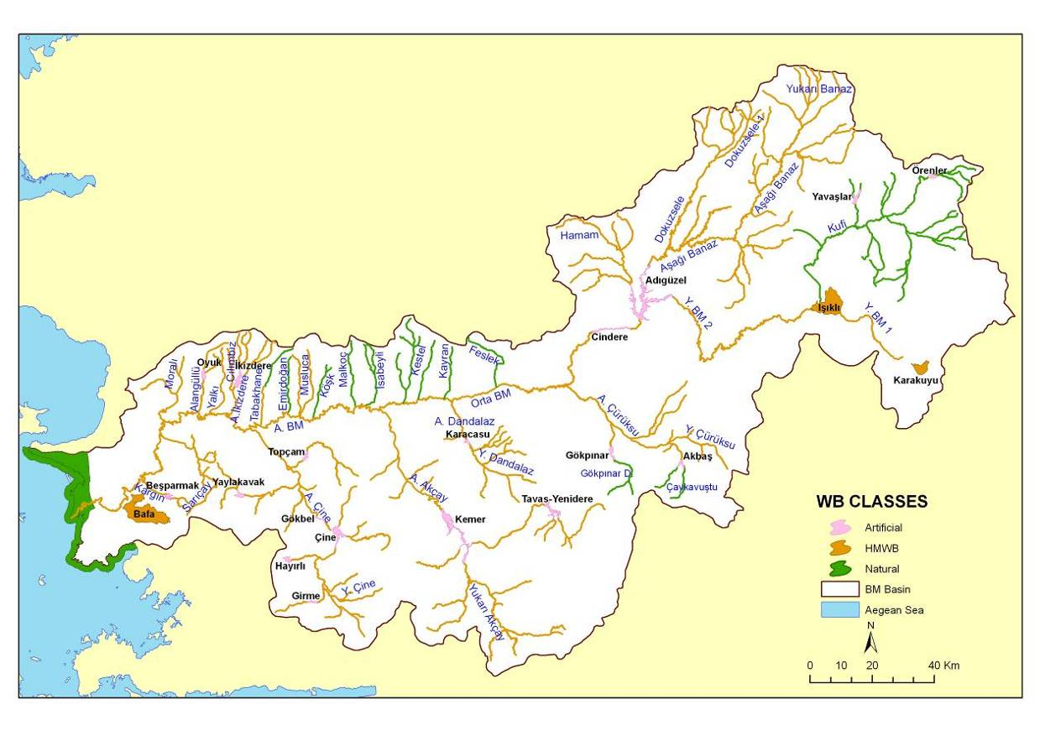
Nehir Havzası Karakterizasyonu
Büyük Menderes Nehir Havzasında Su Kütlelerinin Sınıflandırılması

Slide 21
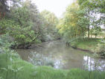
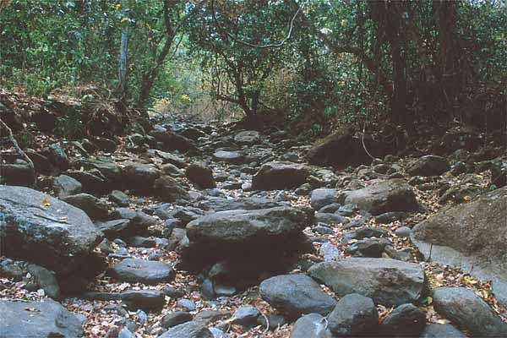
Nehir Havzası Karakterizasyonu
Tipoloji
Örnek : Nehirler- Sistem B
Nehirler
Düşük rakım
Orta rakım
Yüksek rakım
<200m
200-500m
>500m
Küçük
Orta
Büyük
<100km2
100-1000km2
>1000km2
Zorunlu
Jeoloji A
Jeoloji B
Örn. Silisli
Örn. Kalkerli
Sürekli Akış
Mevsimsel Akış
Sürekli Akış
Mevsimsel Akış
Opsiyonel

Slide 22
Nehir Havzası Karakterizasyonu
Yeraltı suları
DURUM DEĞERLENDİRMESİ
=
Miktar
+
Kalite
Başlangıç
Karakterizasyonu
İleri
Karakterizasyon
İKİ AŞAMALI
YAKLAŞIM
- Su kütlesinin kullanıldığı yerin tanımlanması
Hedeflere uyamama riskinin olduğu su kütlesinin tanımlanması
- Hedeflere uyamama tehlikesinin ne kadar büyük olduğunun değerlendirilmesi
- Hedeflere uyamama sebeplerinin değerlendirilmesi

Slide 23
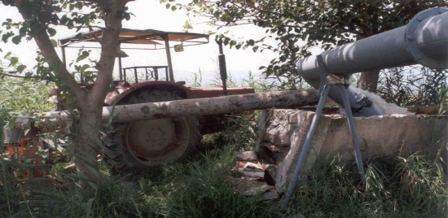
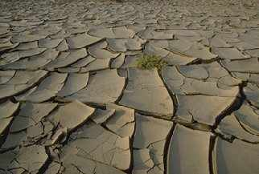
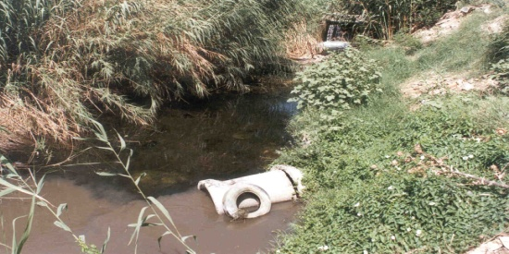
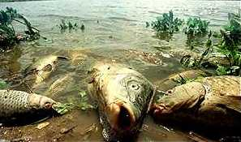
Nehir Havzası Karakterizasyonu
Baskı ve Etki Analizi
Amaç:
Su kütleleri ve korunan alanların mevcut durumunun değerlendirilmesi
2015 yılına kadar su kütleleri ve korunan alanların durumlarındaki eğilimin değerlendirilmesi
BASKI
ETKİ

Slide 24
Nehir Havzası Karakterizasyonu
Baskı ve Etkilerin Değerlendirilmesi
Baskı Türleri:
Noktasal kirlilik kaynakları
Yayılı kirlilik kaynakları
Su çekimi yada düzenleme sonucunda akış rejiminin değiştirilmesi
Morfolojik değişimler
Sebep-Baskı-Durum-Etki-Müdahale Analitik Çerçevesi (Örnek)
Tipi | Sebep | Baskı | Durum | Etki | Önlem
Noktasal kirlilik kaynağı | Nüfus artışı | Atıksu deşarjı | Nütrientlerde artış | Alg ve bitki büyümesi | Deşarj kontrolü

Slide 25
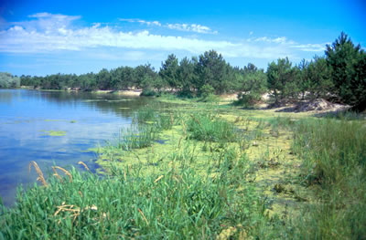
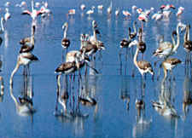
Nehir Havzası Karakterizasyonu
Korunan Alanlar
Kayıt altına alınması gereken alanlar:
İnsani tüketim amaçlı su çekimi için oluşturulmuş alanlar
Ekonomik olarak önemli sucul türlerin korunması için oluşturulmuş alanlar
Rekreasyon suları ve yüzme suları
Besin maddesine duyarlı alanlar
Natura 2000 alanları
Habitat Direktifi kapsamındaki alanlar

Slide 26
Nehir Havzası Karakterizasyonu
Hedeflere Ulaşamama Riskinin Değerlendirmesi (Yüzey suları)
Risk Eleme
Risk altında
olmayan
su kütleleri
Riskin belirlenmesi için ileri düzey değerlendirme
gerektiren su kütleleri
Risk altındaki
su kütleleri
Daha Özel Değerlendirmeler
Risk altında olmayan
su kütleleri
Riskin belirlenmesi için
ileri düzey değerlendirme
gerektiren su kütleleri
Risk altındaki
su kütleleri
Örn. Doğru koşullar, iyi-orta durum sınırına yakın durumdadır.
Su kütlesinin risk altında olduğuna karar vermede artan zorluklar
Detaylı
Değerlendirmeler
Risk altında
olmayan
su kütleleri
Risk altındaki
su kütleleri
Risk Altında
Olası Risk Altında
Risk Altında Değil

Slide 27
Çevresel Hedefler
Su Kütlesi Durumu
Yüzey suları
Doğal Sular
İyi ekolojik durum
+
İyi kimyasal durum
Büyük Ölçüde Değiştirilmiş Sular
+
Yapay Sular
İyi ekolojik potansiyel
+
İyi kimyasal durum
Yeraltı suları
İyi kimyasal durum
+
İyi nicel (miktar) durum
Korunan Alanlar
İyi ekolojik durum
+
İyi kimyasal durum
+
Tüm mevzuatın uyumlaştırılması
Referans Koşullar
Ekolojik Kalite Oranı (EKO)
İYİ DURUM

Slide 28
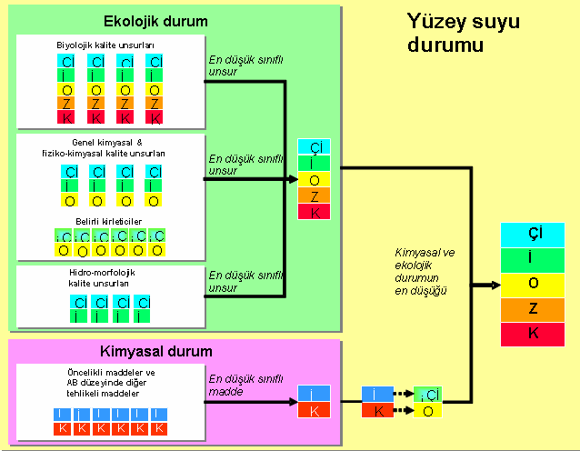
Çevresel Hedefler
Yüzey Suyu Kütlesinin Durumunun Belirlenmesi

Slide 29
Çevresel Hedefler
Yeraltı Suları Durumu:
Beş hedef:
Kirleticilerin yer altı suyuna girişini engellemek veya kısıtlamak
Yer altı suyu kütlelerinin durumunun bozulmasını engellemek
İyi yer altı suyu durumuna ulaşmak (hem kimyasal hem nicel);
Her tür önemli ve sürekli yukarı trendi geri çevirmek için önlemler uygulamak;
Korunan alanlar gerekliliklerini karşılamak
Örnek Risk Değerlendirmesi:
 | HEDEFLER |  |  |  |  |  | GENEL
 | Girişler | Bozulmama | İyi durum |  | Trendler | Korunan alanlar
 |  |  | Nicel | Kimyasal
Yeraltı suyu kütlesi
Risk Altında
Risk Altında değil

Slide 30
Önlemler Programı
Ekonomiyi de içeren ve ekolojik açıdan önlemler listesinde, eylemlerin hangisinin uygulanabilir olduğu belirlenmelidir
Önlemler programı içerisinde yer alan eylemlerin maliyet etkinliği de belirlenmeli

Slide 31
SÇD Madde 11:
Önlemler Programı
Yüzey ve yeraltı sularının kalite ve miktarı
Mevcut AB yaptırımları
Diğer direktif ve yönetmelikler kapsamında Ör. tehlikeli maddeler, içme suyu kalitesi ve daha katı EWFD vb.
Temel önlemler: 2015’e kadar iyi kalitenin sağlanması (sonraki slayt)
Tamalayıcı (ekstra) önemler (sonraki slayt)
Ek önlemler
(uluslararası anlaşmalarla)

Slide 32
Temel Önlemler:
Önlemler Programı
Hassas alanların genişletilmesi (zonlama)
Raporlama ve yetkilendirme
Su kullanım ve deşarj izin sistemleri
Kaynak koruma alanları
Deşarj kontrol yaptırımları
Ücret ve fiyatlandırma sistemi
Koordinasyon mekanizması
Altyapı geliştirme ve adaptasyonu

Slide 33
Tamamlayıcı önlemler:
Önlemler Programı
İyi uygulama kuralları
Benchmark sistemi
Gönüllü anlaşmalar
Farkındalik yaratma kampanyaları
Ekonomik ve vergi araçları
Sektör için danışmanlık programları
Tarım, sanayi vb.

Slide 34
Ekonomik analiz
Mevcut su kullanımları ile ilgili ekonomik analiz
Ekonomik gelişme hakkında temel plan
Maliyet karşılama ve su hşzmetleri fiyatlandırması değerlendirmesi
Önlemlerin maliyet-etkinliği
Bilgi eksikliklerinin giderilmesi
Önemli su sorunlarının belirlenmesi

Slide 35
İzleme
Amaç:
İyileştirme önlemlerini gerekçelendirmek
Bozulmama ilkesi ve trendleri kontrol etmek
Türkiye için sınıflandırma araçları oluşturmak
SÇD için su kütlelerini sınıflandırmak
Notes:
İzlemeyi neden yapıyoruz?
Tehditler neler?
Nerelerde izleme yapmalıyız? (su, sediman, biota)
Neyi ölçebiliyoruz? İhtiyaçlarımız neler?
Şimdi yapamadıklarımızı gelecekte yapabilecek miyiz?

Slide 36
İzleme
3 şekilde yapılır:
Gözetimsel İzleme (trend ve genel bakış)
Operasyonel İzleme (spesifik parametreler, baskılar, etkiler)
Araştırmacı izleme (neden ve çözüm)
Notes:
İzlemeyi neden yapıyoruz?
Tehditler neler?
Nerelerde izleme yapmalıyız? (su, sediman, biota)
Neyi ölçebiliyoruz? İhtiyaçlarımız neler?
Şimdi yapamadıklarımızı gelecekte yapabilecek miyiz?

Slide 37
Halkın Katılımı
Madde 14:
Hazırlanan çalışma programı halkın bilgisine sunulacaktır.
Bilgi sağlama
Danışma
Aktif katılım
Garanti edilmelidir
Teşvik edilmelidir

Slide 38
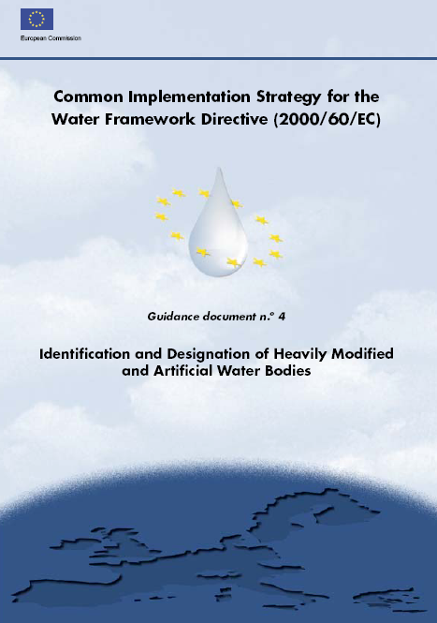
REHBER DÖKÜMAN
Büyük Ölçüde Değiştirilmiş Su Kütleleri ve Yapay Su Kütleleri

Slide 39
Büyük Ölçüde Değiştirilmiş Su Kütlesi (BÖDSK)
SÇD BÖLÜM 2 (9)
Büyük Ölçüde Değiştirilmiş Su Kütlesi, insan aktiviteleri sonucu önemli ölçüde fiziksel değişikliğe uğrayarak karakterinde önemli değişiklikler meydan gelen ve Ek-2 hükümleri çerçevesinde Üye Devletler tarafından belirlenen yüzey suyu kütlesi
Bu maddeye göre, bir su kütlesinin BÖDSK olarak tanımlanabilmesi için 3 husus olması gerekiyor:
İnsan aktiviteleri sonucu fiziksel değişikliğe uğramış olması,
Karakterinde önemli değişiklik meydana gelmesi,
EK-2’ye göre belirlenmesi gerekmektedir.

Slide 40
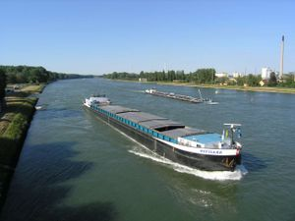
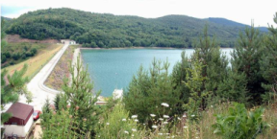
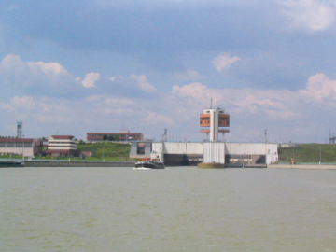
BÖDSK Örnekler
Taşımacılık, Liman tesisleri ya da rekreasyon olan
Su depolama faaliyetleri (tarım, içme suyu ve enerji amaçlı)
Suyun regüle edilmesi, Taşkın Koruma, Arazi drenajı
Diğer aynı ölçüde önemli sürdürülebilir insan kalkınma faaliyetleri

Slide 41
Büyük Ölçüde Değiştirilmiş Su Kütlesi (BÖDSK)
Direktifin Temel Amacı :
Tüm yerüstü su kütlelerinde “İYİ EKOLOJİK VE İYİ KİMYASAL DURUM” a ulaşmak.
FAKAT BAZI SU KÜTLELERİ FARKLI NEDENLERDEN DOLAYI BU HEDEFE ULAŞAMAYABİLİR.
BÖDSK ve YSK’lar için “İyi ekolojik Durum” yerine “İyi Ekolojik Potansiyel” hedefi konulabilir.

Slide 42
Büyük Ölçüde Değiştirilmiş Su Kütlesi (BÖDSK)
BÖDSK VE YSK’ların Belirlenmesi OPSİYONELDİR.
ÜYE ÜLKELER SU KÜTLELERİNİ BÖDSK VE YSK OLARAK SINIFLANDIRMAK ZORUNDA DEĞİLDİR, FAKAT YAPMADIKLARI TAKDİRDE DOĞAL SU KÜTLELERİ HEDEFLERİNE ULAŞMAK DURUMUNDADIRLAR.
BÖDSK VE YSK BELİRLENMESİ EKOLOJİK VE KİMYASAL HEDEFLERİN UYGULANMAMASI ANLAMINA GELMEYECEKTİR.

Slide 43
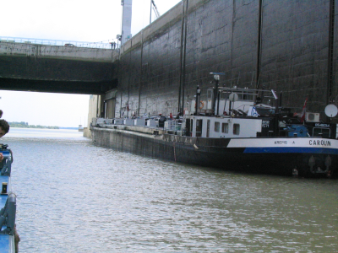
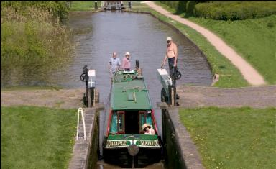
Yapay Su Kütlesi (YSK)
TANIM:
Yapay Su Kütlesi insan faaliyetleri sonucu oluşturulmuş su kütlesi anlamına gelmektedir.
DAHA ÖNCE SU KÜTLESİNİN OLMADIĞI BİR YERDE VE VAR OLAN BİR SU KÜTLESİNİN DOĞRUDAN FİZİKSEL DEĞİŞİMLERE MARUZ KALARAK OLUŞTURULMADIĞI YERDE SU KÜTLESİNİN OLUŞTURULMASIDIR.

Slide 44
Yapay Su Kütlesi (YSK)
EVET YSK:
TAŞIMACILIK İÇİN İNŞA EDİLEN KANALLAR,
SULAMA İÇİN OLUŞTURULAN DRENAJ KANALLARI,
İNSAN YAPIMI GÖLETLER,
LİMANLAR VE İSKELELER
TABAN KAZISI HAVUZLARININ İNŞASI
ÇAKIL OCAKLARI,
MADENCİLİK SONUCU OLUŞAN YÜZEYSEL GÖLLER,
HİDROELEKTRİK ÜRETİMİ TALEBİNİN EN FAZLA OLDUĞU ZAMANLAR İÇİN DEPOLAMA REZERVUARI İNŞASI,
SULARIN DOĞRUDAN REZERVUARA REGÜLASYONU,
ANTİK İNSAN AKTİVİTELERİ SONUCU OLUŞTURULMUŞ SU KÜTLELERİ.
HAYIR YSK DEĞİL:
FİZİKSEL DEĞİŞİMLER SONUCU SU KÜTLESİNİN KATEGORİSİNİN DEĞİŞMESİ (Ör. Bir nehrin önüne set kurulması sonucu rezervuar oluşması)
YENİDEN DÜZENLENMİŞ SU KÜTLELERİ (Ör. Menderesli yapının ortadan kaldırılarak düz bir hat olması)

Slide 45
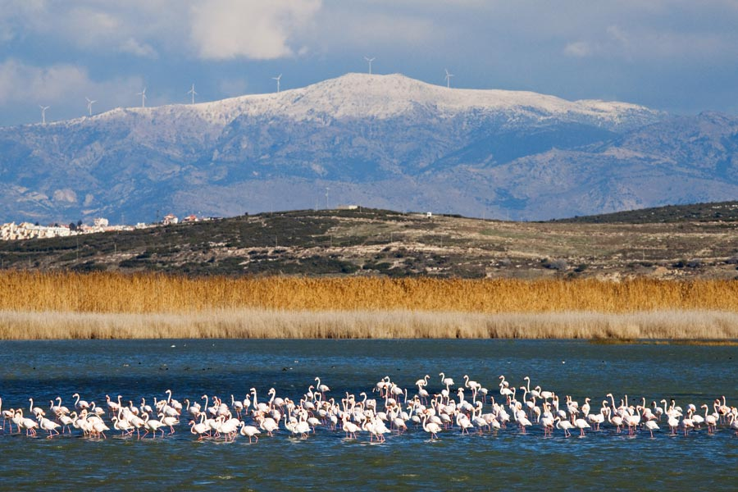
Teşekkürler ...

